Slide 1

Java语言程序设计
讲授人：陈笑沙
学院：人工智能学院

Slide 2
课程安排
课时安排
32学时的课堂教学，8学时的实验
成绩分布
80%卷面成绩，20%的平时成绩
平时成绩组成：回答问题、作业、实验报告

Slide 3
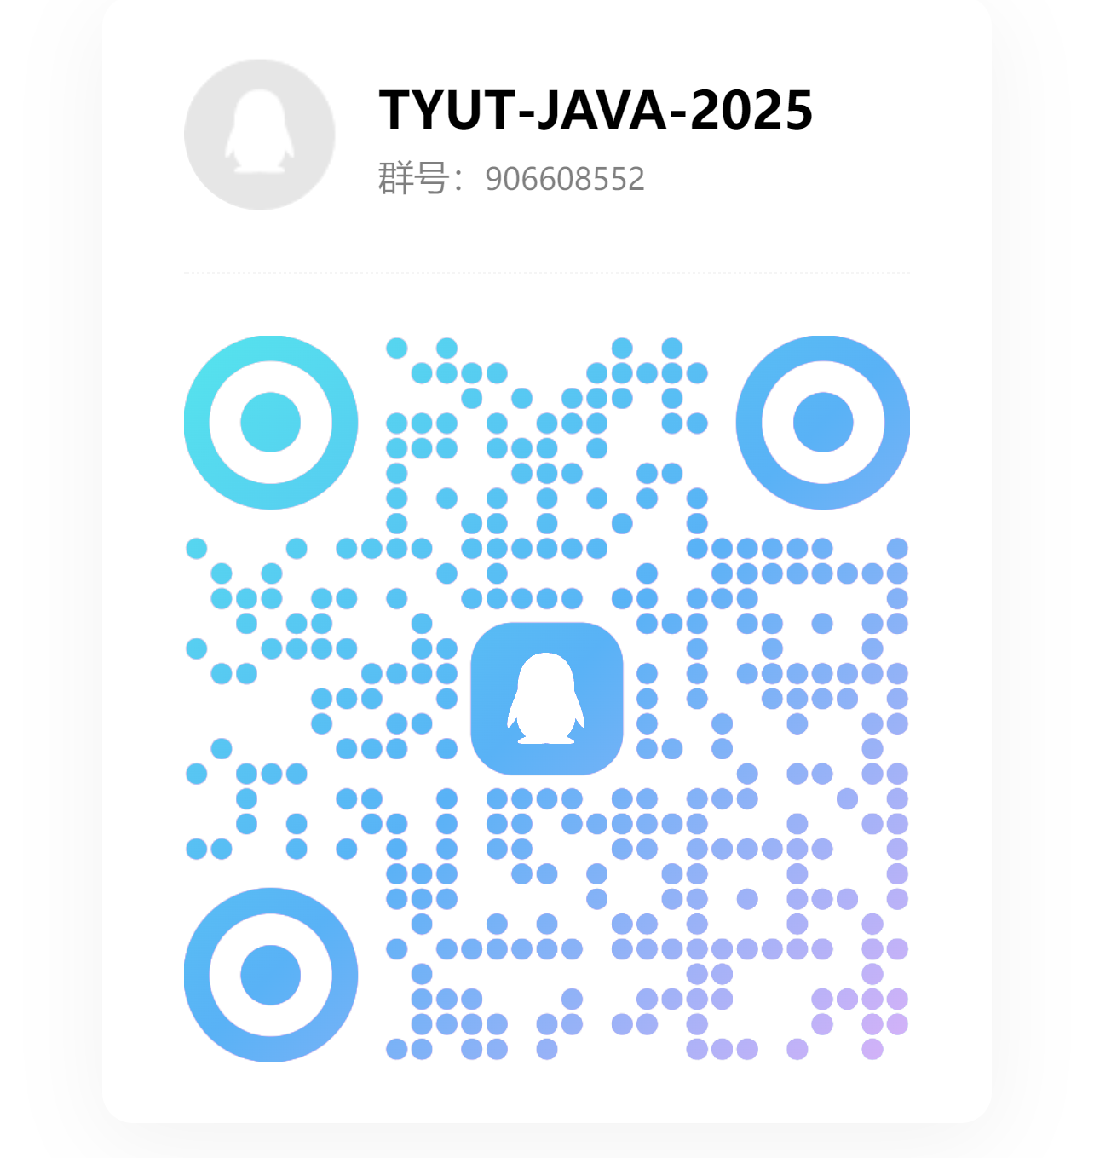
课程安排
资料
https://github.com/pdcxs/java-class-material/
QQ群

Slide 4
一
Java语言概述
二
Java语言基础
类与对象
三
流程控制
类的特性
四
数组、字符串与正则表达式
目录
CONTENTS
继承、抽象类、接口和枚举
五
Java面向对象编程
六
Java异常处理
注解、反射、内部类、匿名内部类与Lambda表达式
七
Java输入输出
八
泛型与容器类
九
多线程

Slide 5
01
Java语言概述
Content

Slide 6


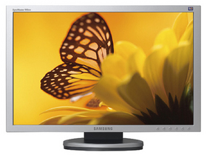



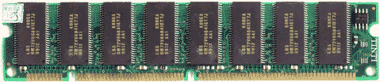
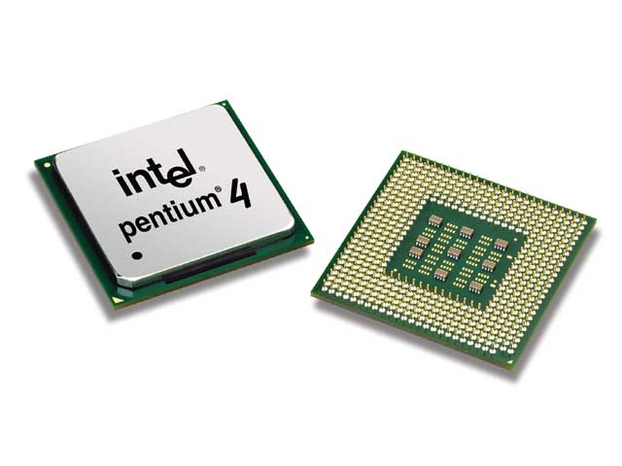
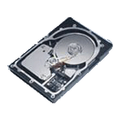
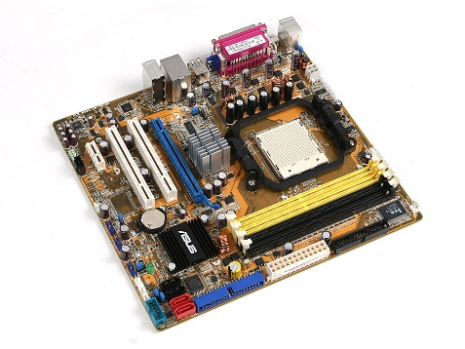

计算机简介——硬件

Slide 7


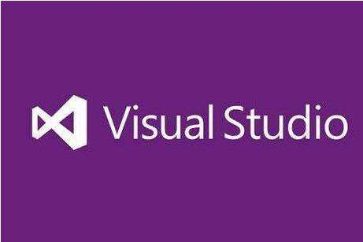

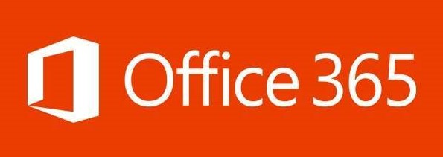

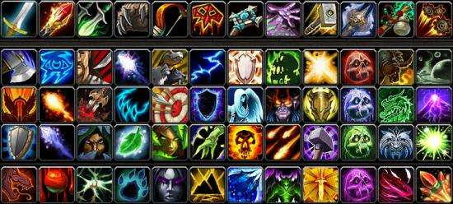

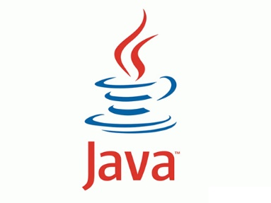


计算机简介——软件

Slide 8
程序
程序一词来自生活，通常指完成某些事务的一种既定方式和过程
在日常生活中，可以将程序看成对一系列动作的执行过程的描述
编程语言：Java, C, C++, Python
编程工具：VisualStudio, Eclipse, JetBrains

Slide 9
编程语言的运行机制
编译型的语言。如：C、C++
编译生成的程序，只能在特定的平台上运行。
它可以针对特定平台进行优化，因此性能可以得到改善。
解释型的语言。如：Ruby、Python
需要为不同的平台提供解释器。通常它们可以跨平台运行。
由于每次运行时，都需要经过一次解释（转换为机器指令），性能略差。
Java是编译与解释并存的语言

Slide 10
Java发展历程
1995年Java语言诞生（1990年Oak语言诞生）。
1998年发布JDK 1.2，将Java 分为J2SE、J2EE和J2ME
2002年发布JDK 1.4。
2004年发布JDK 1.5，引入大量新特性：泛型、注释等。
2006年12月，Sun发布了JDK 1.6。
2011年7月，Oracle发布了Java 7。
2014年3月，Oracle发布了Java 8。
2017年9月，Oracle发布了Java 9。

Slide 11
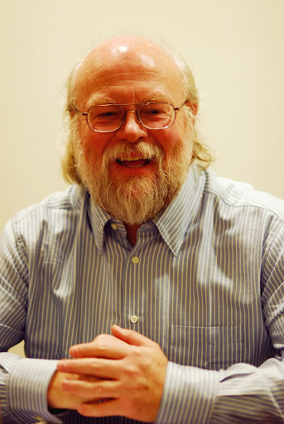
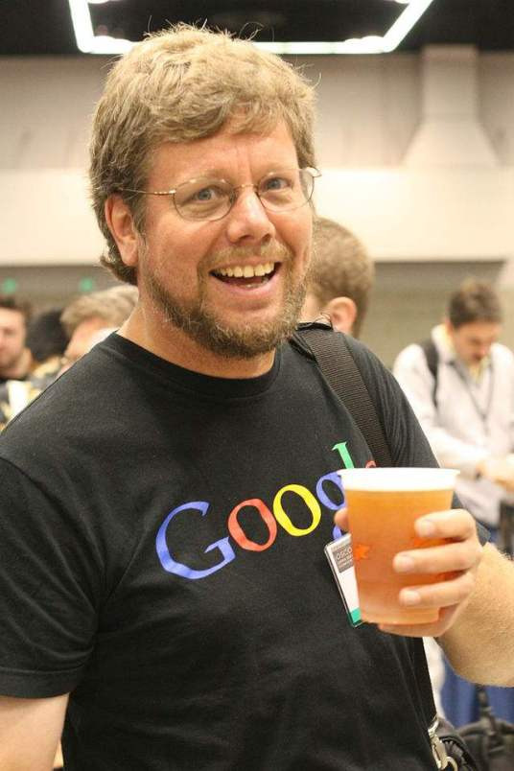
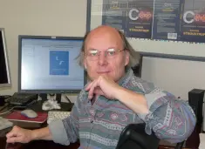
Java发展历程
C++创始人
Bjarne Stroustrup
Java创始人
James Gosling
Python创始人
Guido van Rossum

Slide 12
Java语言的特点
面向对象：封装、继承、多态
平台无关性：Java虚拟机
分布式：网络编程
可靠性：运行时检查、异常处理
安全性：字节码校验、Java解释器决定类的内存布局、类装载器决定把来自网络的类加载到单独的内存区域、客户端可以限制从网上加载的内只能访问某系文件系统、垃圾回收机制
高效性：虚拟机、JIT编译
多线程：Java环境本身是多线程的，内置多线程机制）
编译与解释并存：.java--编译器-->.class--解释器-->二进制

Slide 13
Java技术简介
Java SE (Java Platform Standard Edition)
以前的版本称为J2SE，是Java平台的标准版
主要用于桌面应用软件的编程
Java ME (Java Platform Micro Edition)
以前的版本称为J2ME，是Java平台的精简版
主要应用于嵌入式系统开发，如手机和PDA编程
Java EE (Java Platform Enterprise Edition)
以前的版本称为J2EE，是Java平台的企业版
主要用于分布式网络程序开发，如电子商务网站和ERP系统

Slide 14
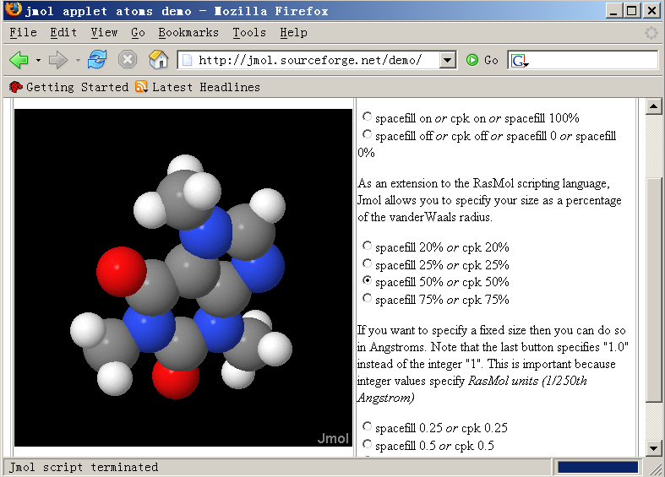
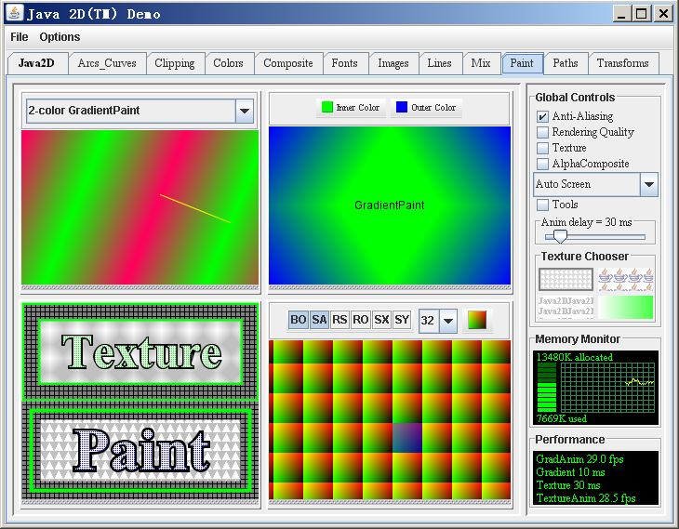
Java可以做什么？
开发桌面应用程序
完全可以、但不太擅长
基于Web的应用程序
非常擅长
Android平台APP
Java是基础
中国最受欢迎的编程语言
Tiobe编程语言排行榜常年位于前2

Slide 15
Java开发环境配置
安装JDK
如只想运行java程序，只需安装JRE；如要编译Java程序，必须安装JDK
认识JDK路径中每个子文件夹
bin、jre、lib等，bin文件夹存放了javac、java、javadoc、jar等Java命令
配置环境变量
JAVA_HOME、Path、选择性配置CLASSPATH环境变量
验证 Java 环境是否配置成功
javac、java
Notes:
课程安排，mooc资源
java解决的痛点
自主可控，课程思政j
课程思政：知识产权会议，自主可控。科研前沿，职业规划
深入到具体内容 教案

Slide 16
Java开发环境配置（续）
JDK帮助文档的下载与安装
到Oracle网站下载JDK帮助文档
安装过程可以参考：
https://www.bilibili.com/video/BV1dModYPEzw
00:00 ~ 03:31, 42:32 ~ 43:30
Notes:
课程安排，mooc资源
java解决的痛点
自主可控，课程思政j
课程思政：知识产权会议，自主可控。科研前沿，职业规划
深入到具体内容 教案

Slide 17
Java虚拟机与Java文件
将源代码保存在一个扩展名为 .java 的文件中
使用JDK提供的工具 javac.exe 对 java 文件进行编译，生成扩展名为 .class 字节码文件（javac命令）
使用JDK提供的工具 java.exe 解释运行字节码文件（java命令）
.java文件
javac
.class文件
java
结果
编译
运行

Slide 18
Java程序的结构
package ch01;
import java.io.*;
public class App1{
public static void main(String[] args){
char c = ‘x’;
System.out.println(“请输入一个字符：”);
try{
c = (char) System.in.read();
}catch(IOException e){}
System.out.println(“您输入的字符是：” + c);
}
}

Slide 19
Java的最小程序单元——类
[修饰符] class [类名]
{
类主体
}
类名， 只要是一个合法的标识符（字母、数字、下划线、$符，首个字符不能是数字）即可
推荐类名应该是一个或多个有意义的单词连接而成，而且每个单词的首字母要大写（驼峰规则）

Slide 20
Java输出 Hello, World!
public class HelloWorld {
public static void main(String[] args){
System.out.println(“Hello, World!”);
}
}

Slide 21
运行Java程序的步骤
HelloWorld.java 源代码→使用 javac 命令编译→ 生成 HelloWorld.class 文件。
（javac HelloWorld.java）
HelloWorld.class 字节码文件，使用 java 命令运行字节码文件。
java HelloWorld

Slide 22
Java 源文件命名规则
源文件必须以 .java 为后缀。
如果源程序中定义了 public 类，那么源文件名必须与类名一样。
如果没有定义 public 类，那么源文件名可以任意。

Slide 23
使用 javac 编译 Java 程序
编译 Java 源程序的命令
javac -d [目录] [Java源文件]
目录指定将生成字节码文件放到哪个目录下
无需指定生成文件的文件名，因为生成文件名总是 ：类名.class
Java源文件中定义N个类，将会生成N个class文件
每个class对应一个类。每个Java源文件可以包含多个类，但有且只能有一个public类

Slide 24
使用 java 运行 Java 程序
java -cp [目录] [Java类名]
目录指定JVM到哪个目录下去搜索Java类。
如果没有指定 –cp 选项，java 命令是根据CLASSPATH 环境变量来搜索 Java 类。
配置 CLASSPATH 环境变量
配置 CLASSPATH 环境变量时，必须将点（.）配置在路径中 ；
除了点（.），再将其他类路径加入其中。

Slide 25
使用 java 运行 Java 程序
在JDK1.5以后，classpath并不是必须配置了，在JDK1.5之前，是没有办法在当前目录下加载类的（找不到 JDK目录下lib文件夹中的.jar文件），所以我们需要通过配置classpath，但JDK1.5之后，JRE能自动搜索目录下类文件，并且加载dt.jar和tool.jar的类。

Slide 26
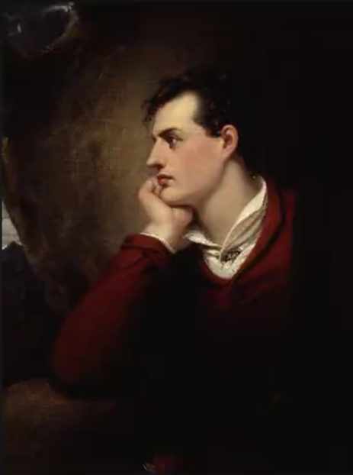
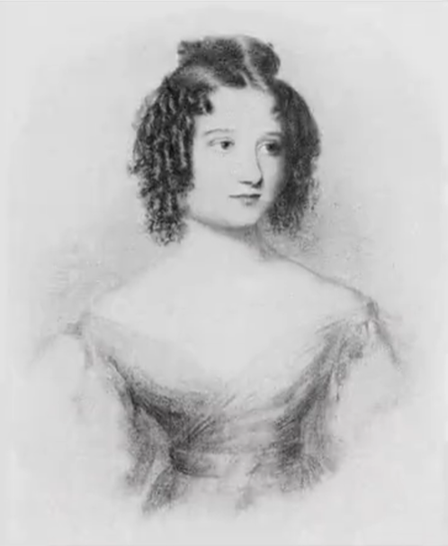
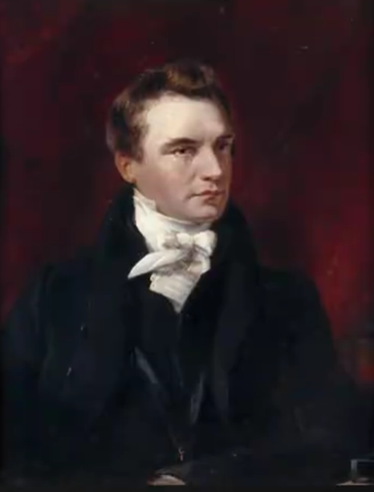
题外话：编程语言发展史
古早时期：机器语言
英国浪漫主义诗人
拜伦
埃达·洛夫莱斯
查尔斯·巴贝奇
Notes:
参考资料：https://www.bilibili.com/video/BV1NN4y1s7AM

Slide 27
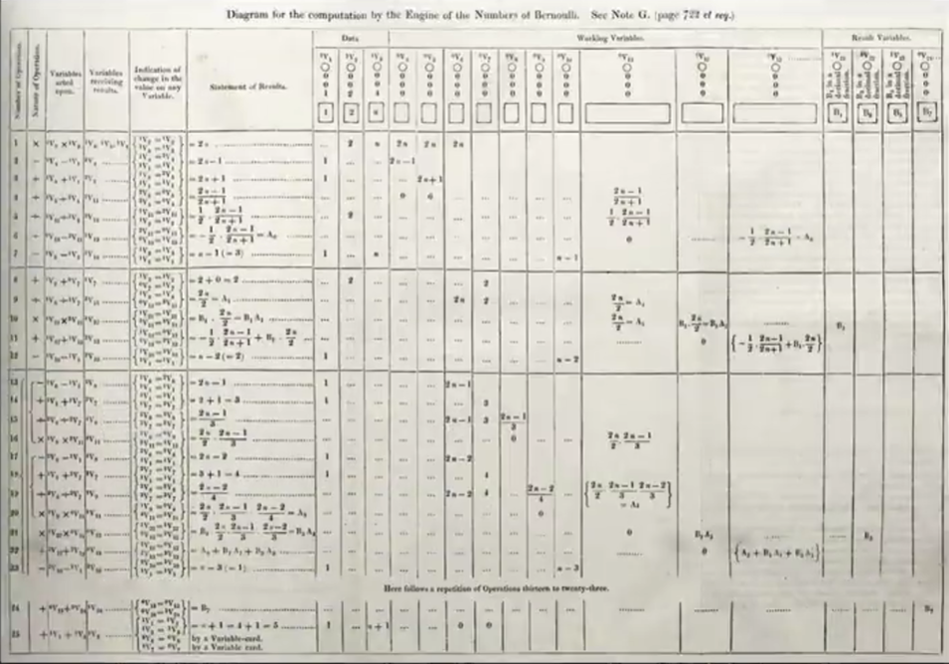
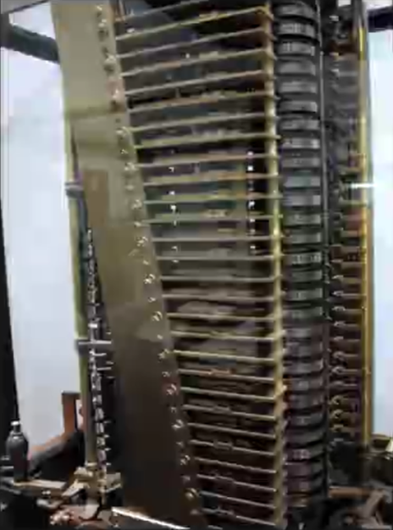
题外话：编程语言发展史
古早时期：机器语言
分析机
1842年，第一段程序
计算伯努利数
Notes:
参考资料：https://www.bilibili.com/video/BV1NN4y1s7AM

Slide 28
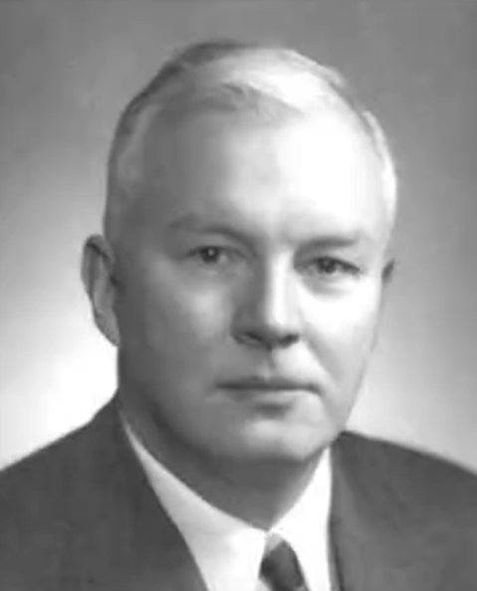
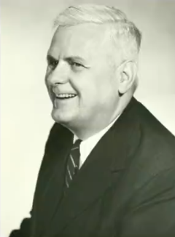
题外话：编程语言发展史
20世纪30年代
组合逻辑
Lambda演算
美国数理逻辑学家
Haskell Brooks Curry
Alonzo Church
阿隆佐·邱奇

Slide 29

题外话：编程语言发展史
1937年
提出图灵机
1939年
破译德军密码
艾伦·麦席森·图灵

Slide 30
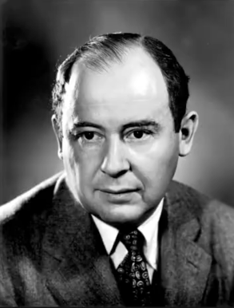
题外话：编程语言发展史
1945年，冯诺依曼结构
约翰·冯·诺伊曼

Slide 31
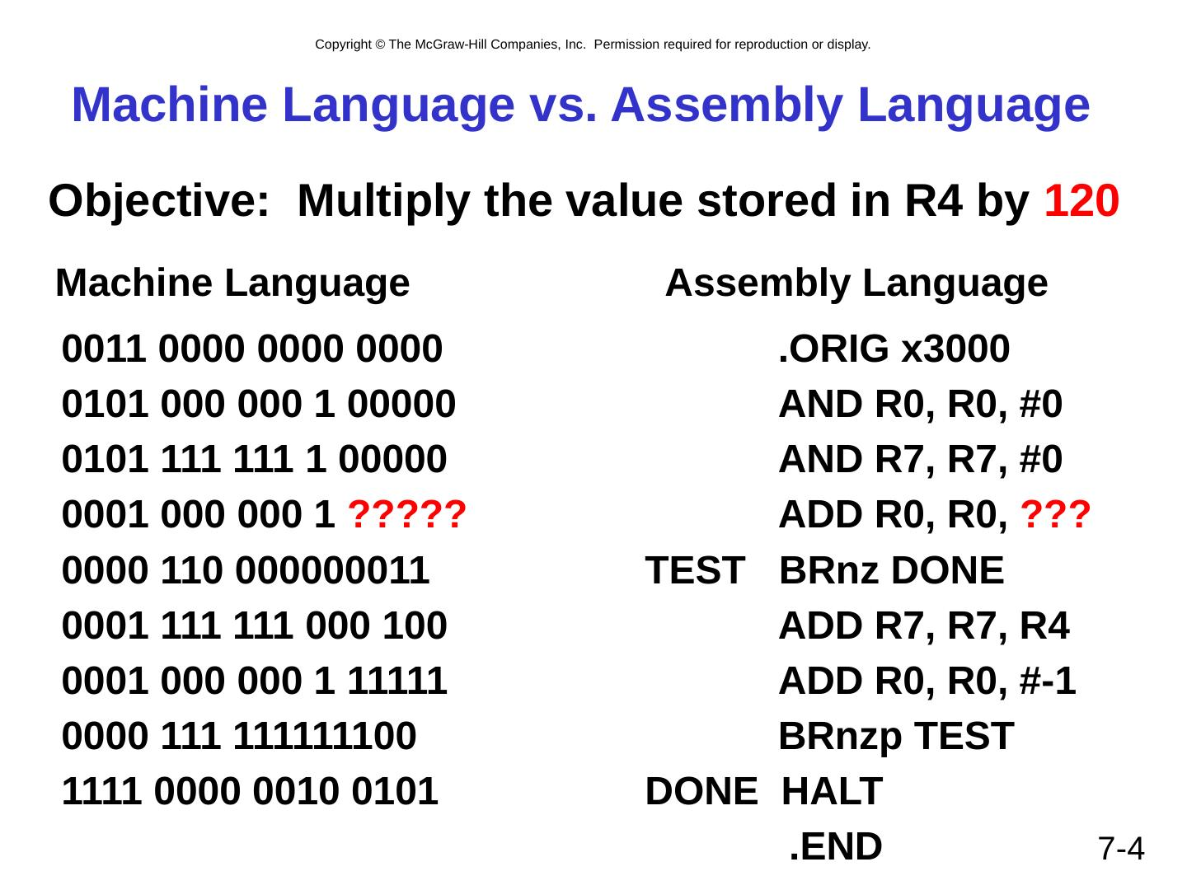
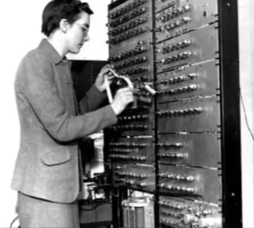
题外话：编程语言发展史
1947年，汇编语言
凯瑟琳·布恩

Slide 32
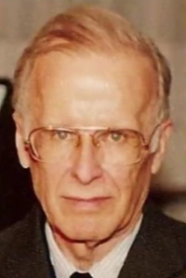
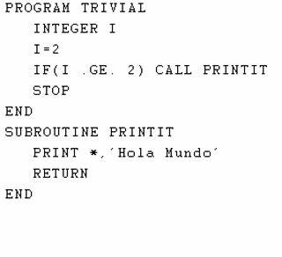
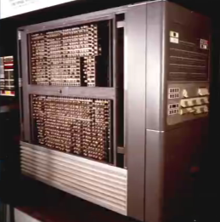
题外话：编程语言发展史
1954年
IBM 704
约翰·巴科斯
IBM公司
Fortran
1966年：Fortran66
Latest: Fortran 2023

Slide 33
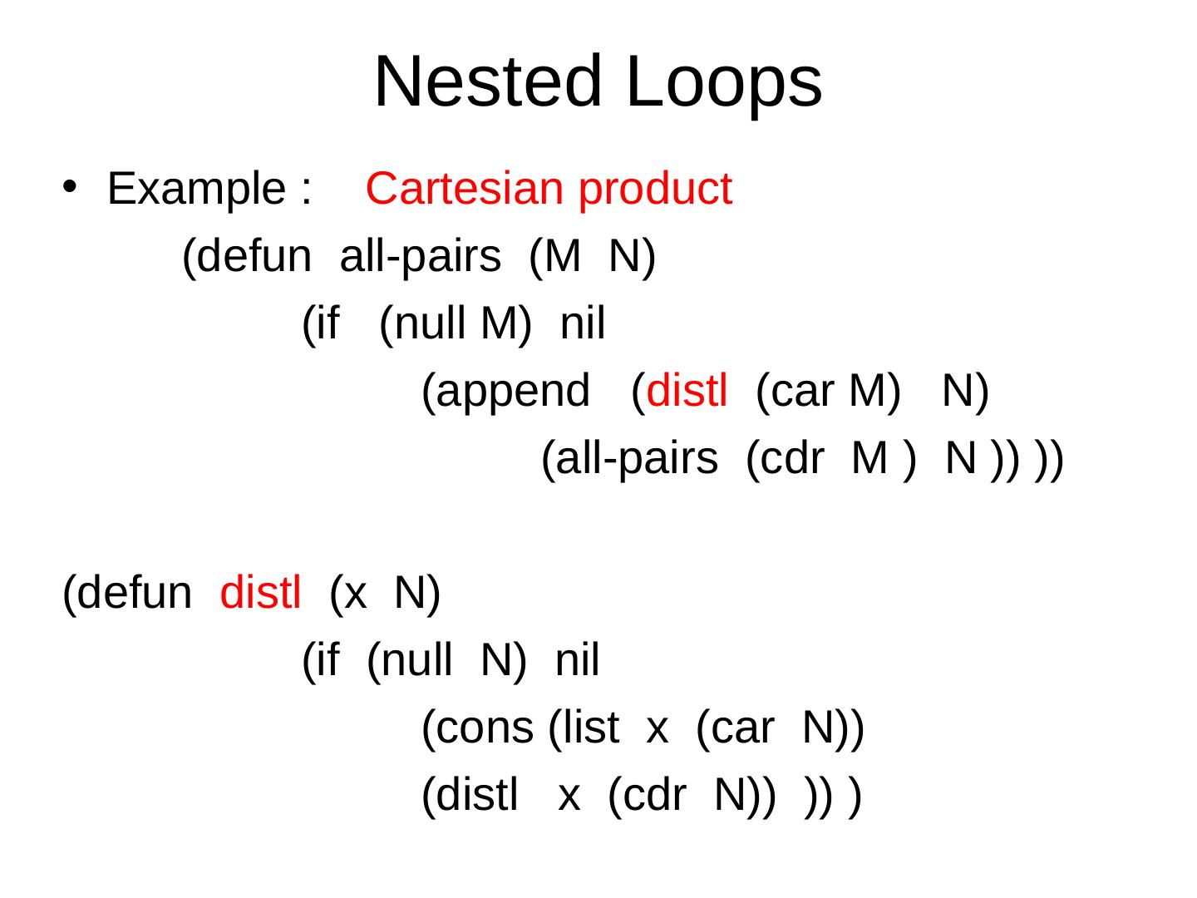
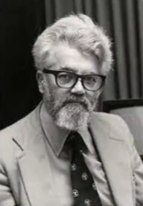
题外话：编程语言发展史
1958年
约翰·麦卡锡
IBM公司
Lisp编程语言

Slide 34
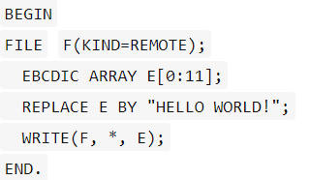
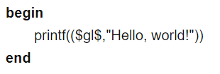
题外话：编程语言发展史
1958年
美国计算机协会、联邦德国应用数学和力学协会
ALGOL58
在ALGOL60中，引入递归、作用域、代码块等概念

Slide 35
题外话：编程语言发展史
1958年
美国计算机协会、联邦德国应用数学和力学协会
ALGOL58
在ALGOL60中，引入递归、作用域、代码块等概念

Slide 36
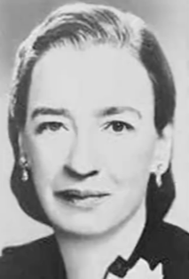
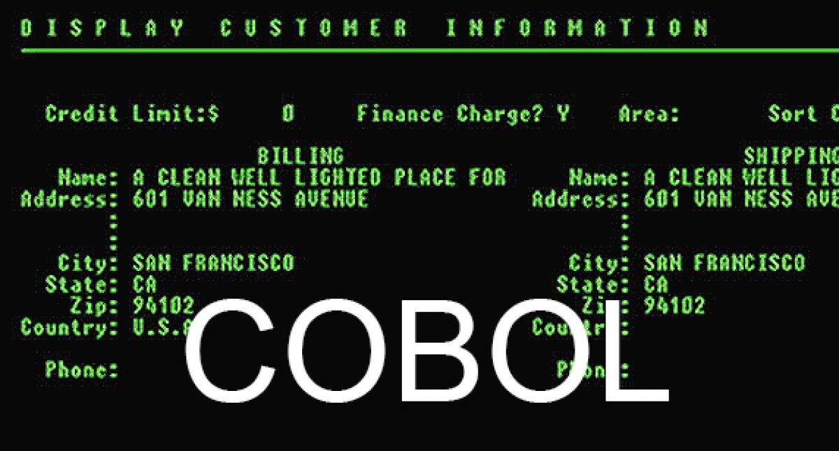
题外话：编程语言发展史
1958年
格蕾丝·赫柏
宏、数据结构、Bug

Slide 37
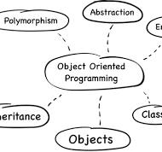
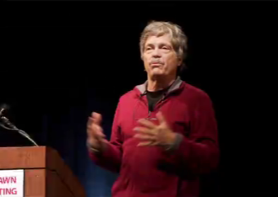
题外话：编程语言发展史
1966年
艾伦·凯
面向对象编程概念

Slide 38
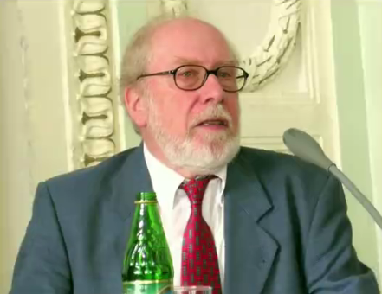
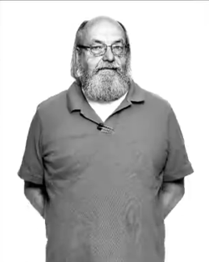
题外话：编程语言发展史
1970年
尼克劳斯维尔特
Pascal
肯·汤普逊
B语言 Unix操作系统

Slide 39
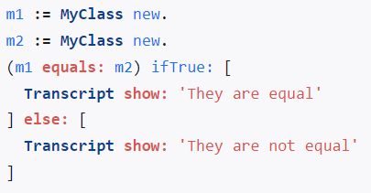
题外话：编程语言发展史
1972年
艾伦·凯
Smalltalk

Slide 40
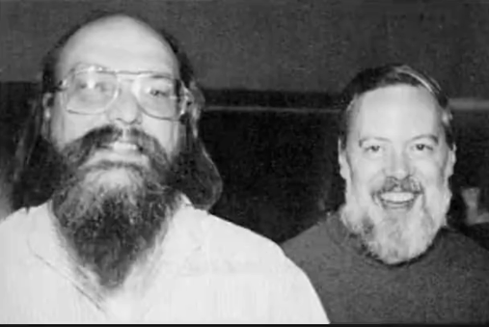
题外话：编程语言发展史
1973年
#include <stdio.h>
int main() {
printf(“Hello, world!\n”);
return 0;
}
肯·汤普逊
丹尼斯·里奇
C语言

Slide 41
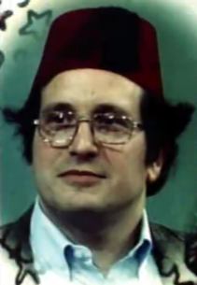
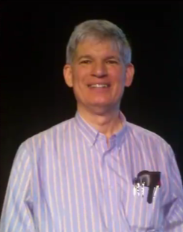
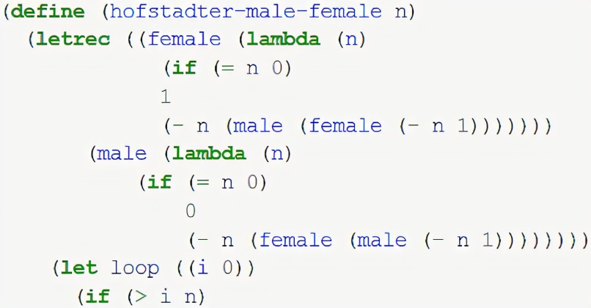
题外话：编程语言发展史
1975年
Scheme语言
闭包概念
杰拉德·杰伊·萨斯曼
麻省理工学院
盖伊·史提尔二世
麻省理工学院

Slide 42
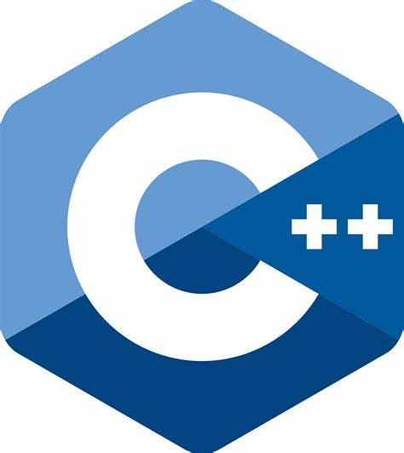
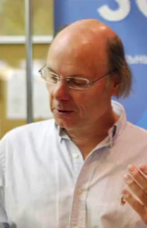
题外话：编程语言发展史
1983年
比雅尼·斯特劳斯特鲁普
贝尔实验室

Slide 43
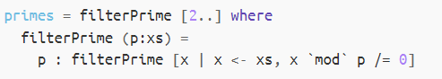
题外话：编程语言发展史
1990年
俄勒冈波特兰的函数式编程语言与计算机结构大会成立专门委员会，形成第一个Haskell版本
惰性函数式编程语言

Slide 44
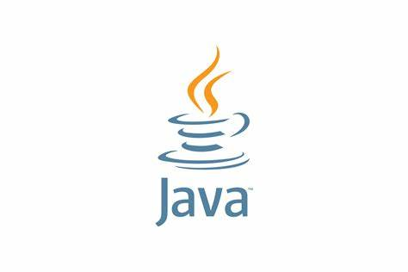
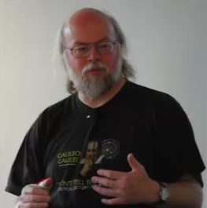
题外话：编程语言发展史
1995年
詹姆斯·高斯林
Sun微系统公司

Slide 45
谢谢聆听！
创新 / 思考 / 共享 / 实践

